Slide 1



一 声波
声波：在弹性介质中传播的机械波.
频率在 可引起人的听觉
次声波：频率低于
超声波：频率高于
在液体中传播的声波都是纵波

Slide 2

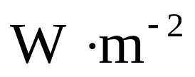
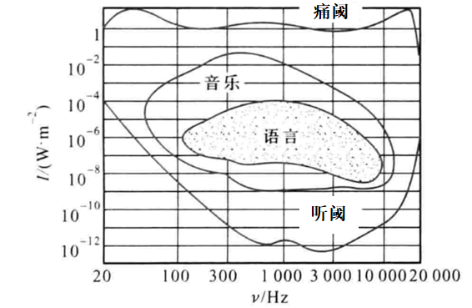
一 声波
声强：声波的能流密度
符号：
单位：
声强与频率二次方成正比

Slide 3
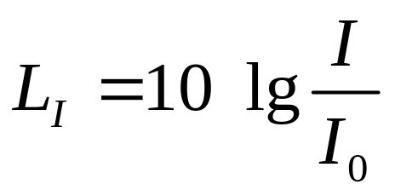
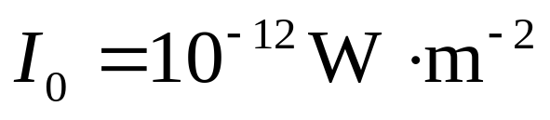
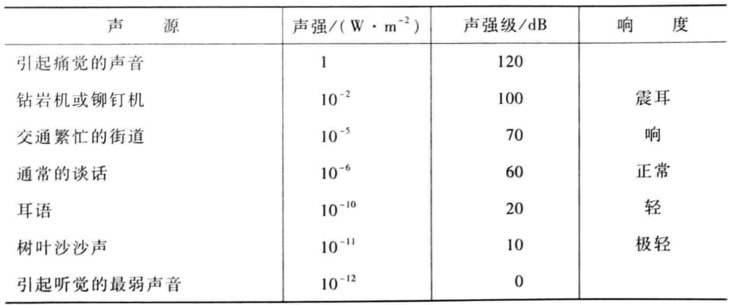
一 声波
声强级：
基准声强
单位： 分贝（dB）

Slide 4
二 超声波
频率高于 的机械波形成超声波
1 超声波的特性
(1) 有极强的定向功能
(2) 能有极大的声强
(3) 附加声压值大
(4) 穿透本领强
(5) 显著的反射效应

Slide 5
二 超声波
2 超声波的产生
利用电磁变化产生高频机械振动是获得超声波的重要方法
(1) 压电式超声发生器
石英、钛酸钡等晶片表面施加交变电压
(2) 磁致伸缩超声发生器
镍、铝铁合金等材料置于交变磁场中

Slide 6
二 超声波
3 超声波的应用
(1) 工业无损探伤及B超
(2) 加工处理
(3) 医学治疗

Slide 7
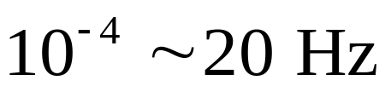
三 次声波
又称亚声波，一般指频率在 之间的机械波.
火山爆发、大气湍流、雷暴、磁暴等自然活动中都会有次声波产生.
次声波是研究地球、海洋、大气等大规模运动的有利工具.

Slide 8
三 次声波
次声波频率与生物许多器官、功能神经元的固有频率很接近，因此次声波会对生物体产生影响.

Slide 9
选择进入下一节：
10-0 教学基本要求
10-1 机械波的几个概念
10-2 平面简谐波的波函数
10-3 波的能量 能流密度
10-4 惠更斯原理 波的衍射和干涉

Slide 10
选择进入下一节：
10-5 驻波
10-6 多普勒效应
10-7 平面电磁波
* 10-8 声波 超声波与次声波

